Slide 1


Дидактическое пособие «Поймай мышку за хвост!»
Автор - Баранова В.М. – воспитатель высшей категории МБДОУ д/с №2 «Сказка» г. Шагонар

Slide 2
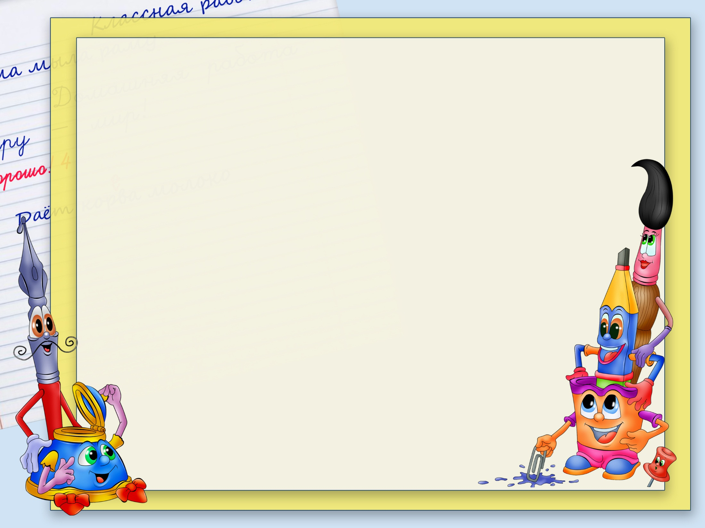
Назначение:
дидактическое пособие «Поймай мышку за хвост» предназначено для работы с детьми от 4 до 7 лет на занятиях по формированию элементарных математических представлений

Slide 3
ЦЕЛЬ: развитие навыков сложения и вычитания, закрепление учебного материала, развитие мелкой моторики, развитие речи, обогащение активного словаря.

Slide 4
Пособие многофункционально.
Представляет собой настольную книжку с рисунками и примерами на сложение и вычитание в пределах 10.

Slide 5
Изюминка книжки:
Учимся считать играя
Тренируем внимание
Знакомство детей с цифрами
Обучение числам

Slide 6
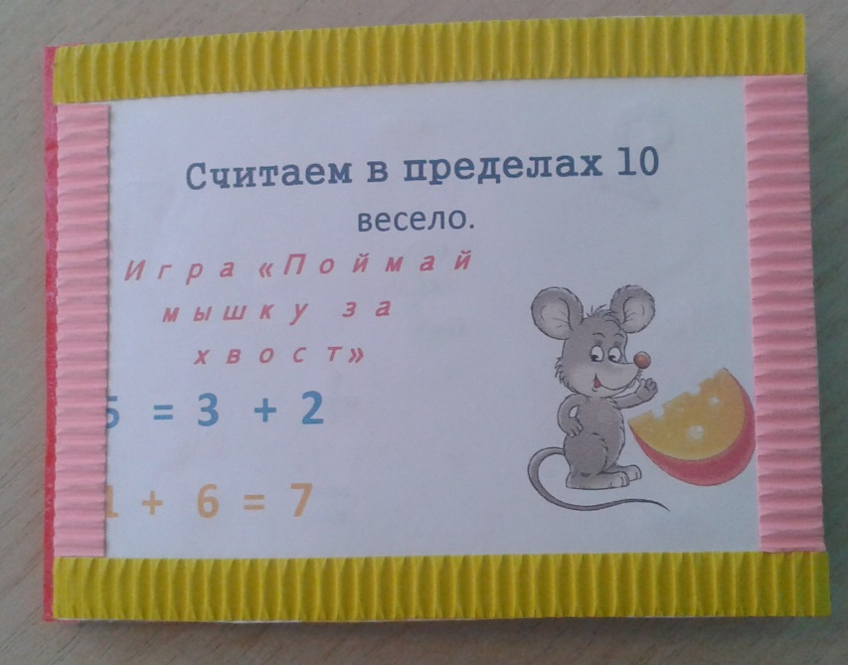
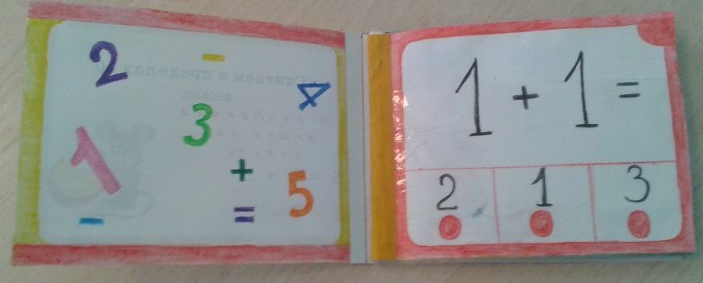
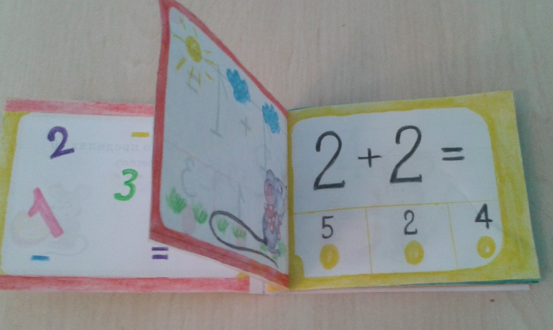

«Книжка – малышка»

Slide 7
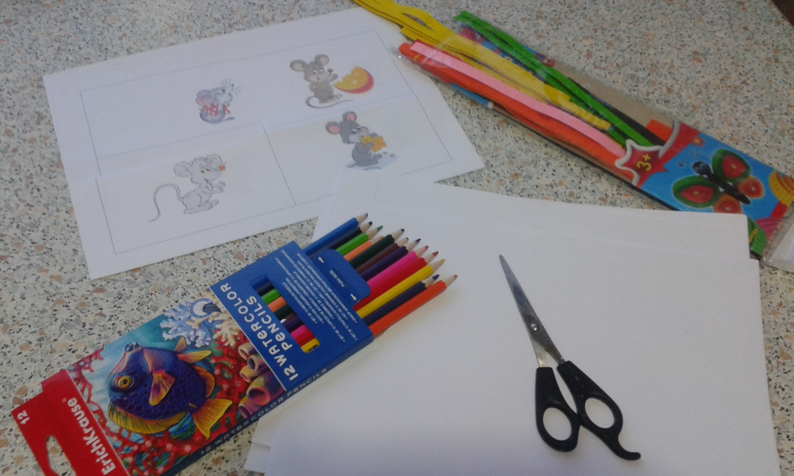

Slide 8
Правила игры
на странице ребенок видит пример и три ответа, зажимает большим и указательным пальчиками ответ и переворачивает страничку. Если мышка поймана за кончик хвоста - пример решен, верно! Малыш счастлив! Мама довольна! Воспитатель горд! Все учимся считать до 10 весело – от самых маленьких до первоклашек.
Увлекательное первое знакомство со счетом.
Веселые мышки ни кого не оставят равнодушными.

Slide 9
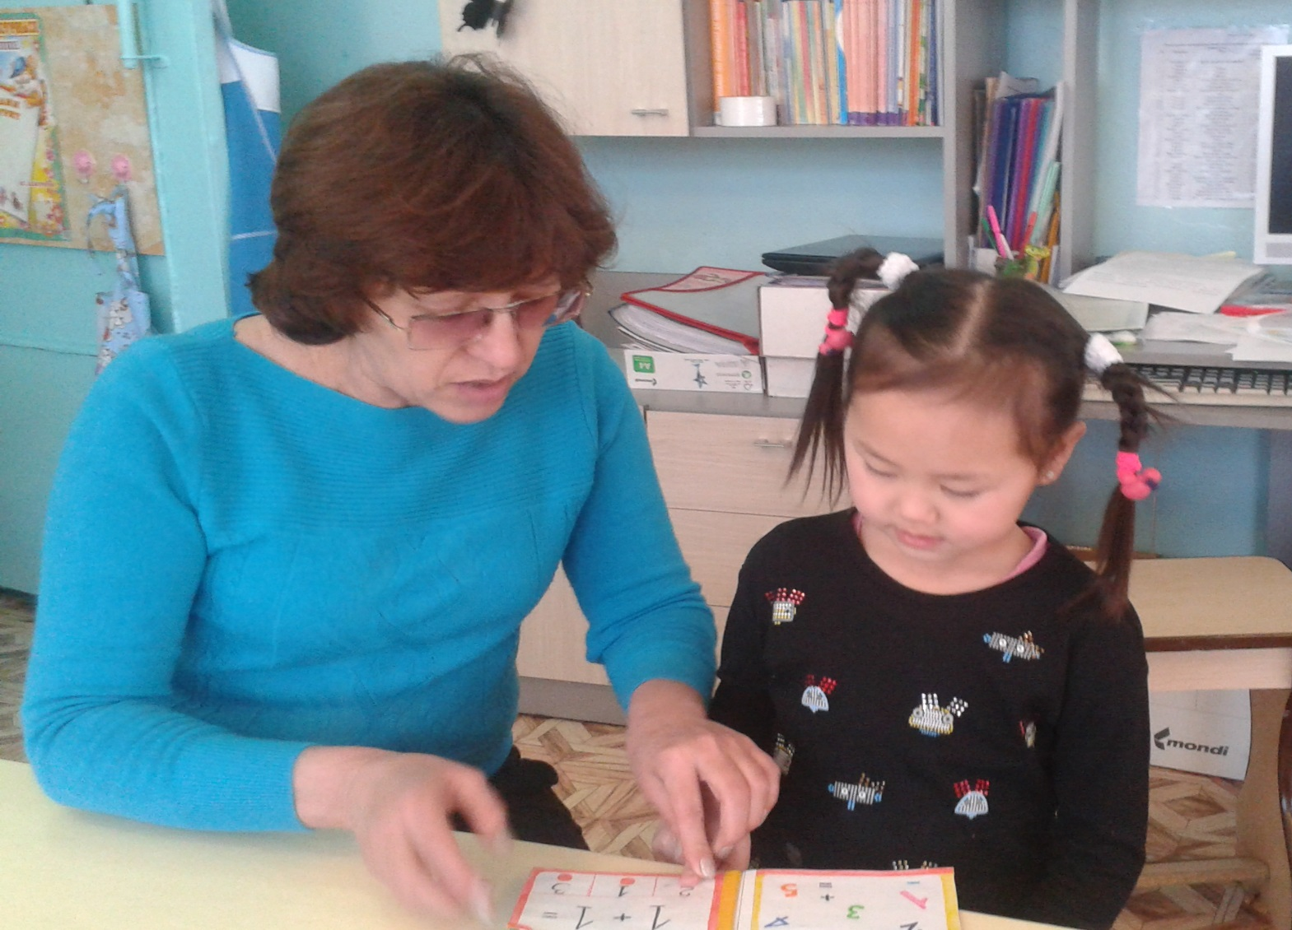

Slide 10
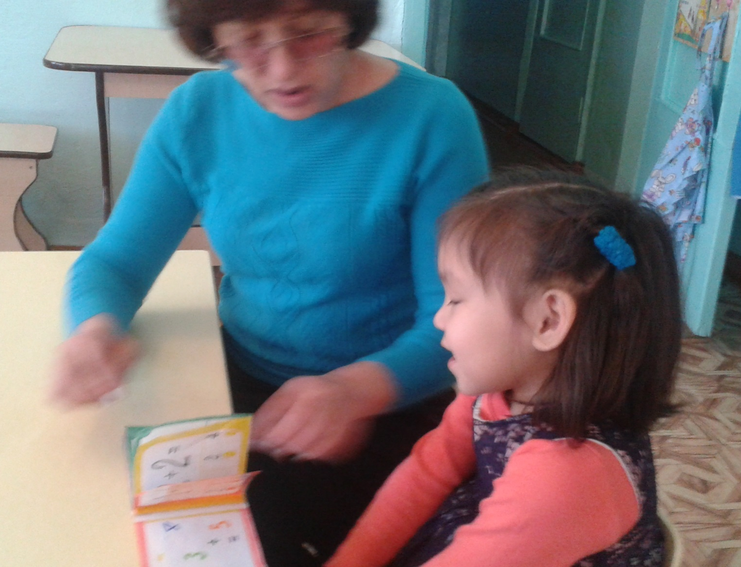

Slide 11
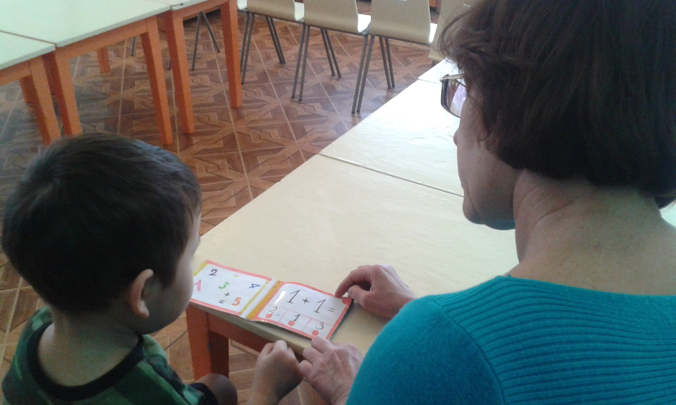

Slide 12
Надеюсь, что вам и вашим детям данное дидактическое пособие будет хорошим помощником.
Желаю творческих успехов!

